Slide 1
chapter 10.
포인터

Slide 2
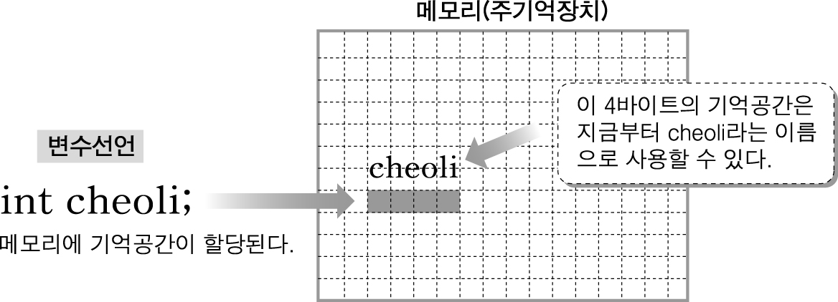
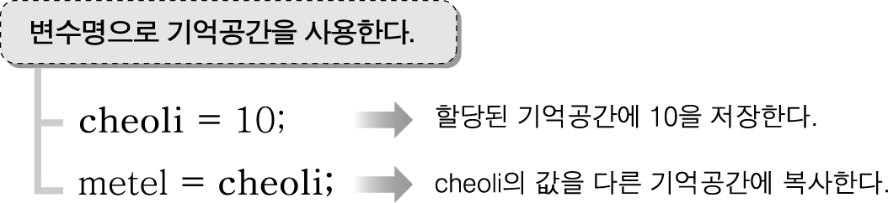
포인터의 정의와 사용
변수를 선언하는 것은 메모리에 기억공간을 할당하는 것이며 할당된 이후에는 변수명으로 그 기억공간을 사용한다.
할당된 기억공간을 사용하는 방법에는 변수명 외에 메모리의 실제
주소값을 사용하는 것이다. 이 주소값을 포인터라고 한다.

Slide 3
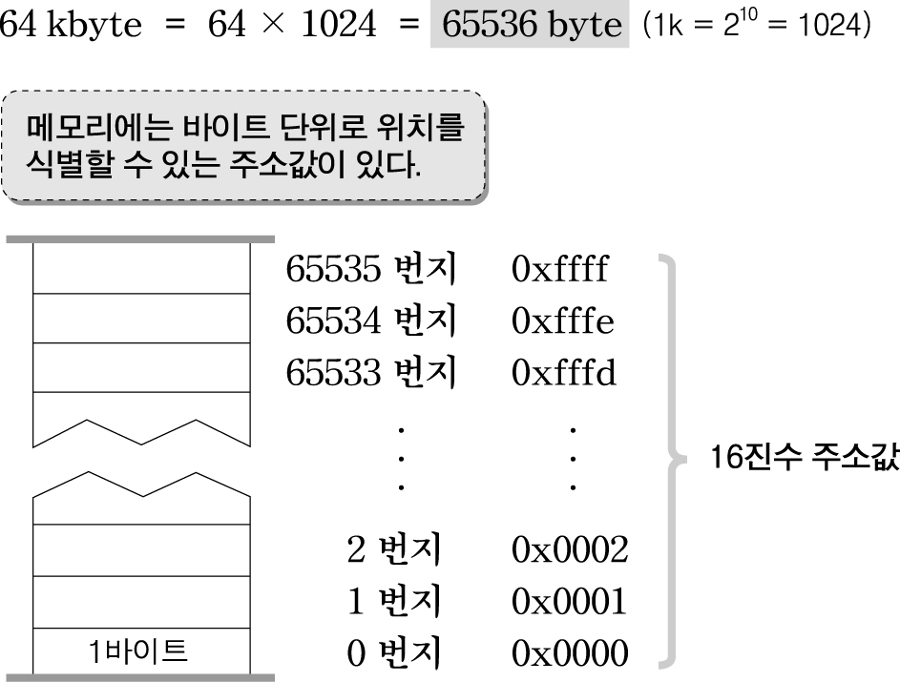
▶ 포인터란 무엇인가?
메모리에는 바이트(byte)단위로 그 위치를 식별할 수 있는 물리적인 주소값이 있다.
- 메모리의 용량이 64kb라면 주소값은 0번지부터 65535번지까지 존재한다.

Slide 4
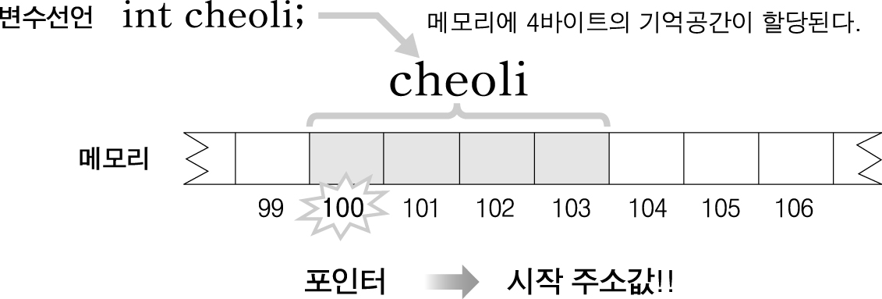
▶ 포인터란 무엇인가?
변수를 선언하면 그 자료형의 크기만큼 메모리에 연속된 바이트의 기억공간이 할당되는데 그 첫번째 바이트의 주소값이 포인터이다.
이 포인터를 사용하여 4바이트의 기억공간에 값을 저장하거나
저장된 값을 꺼내어 쓸 수 있다.

Slide 5

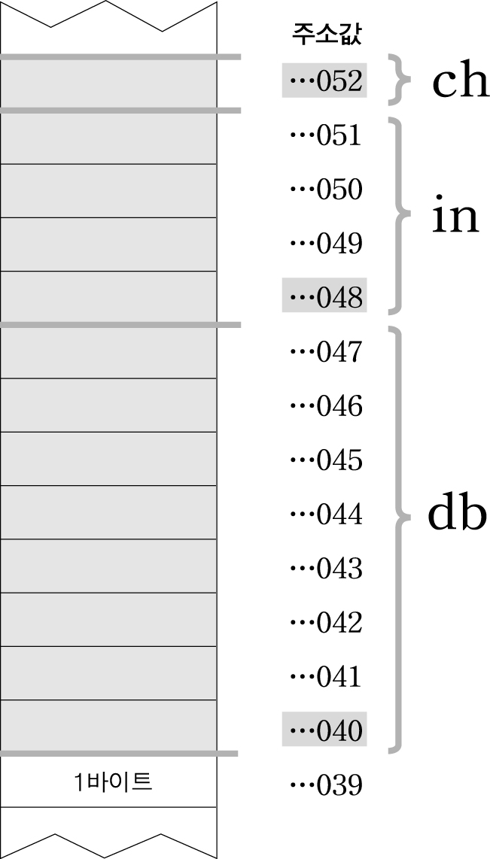
▶ 포인터를 구하자(주소연산자)
특정 변수의 포인터를 구하기 위해서는 주소연산자(&)를 사용한다.
포인터를 구하여 출력해 보자.
char ch;
int in;
double db;
printf(“ch의 포인터 : %u\n”, &ch);
printf(“in의 포인터 : %u\n”, &in);
printf(“db의 포인터 : %u\n”, &db);
ch의 포인터 : 1245052
in의 포인터 : 1245048
db의 포인터 : 1245040
// char형 변수의 주소값
// int형 변수의 시작 주소값
// double형 변수의 시작 주소값

Slide 6
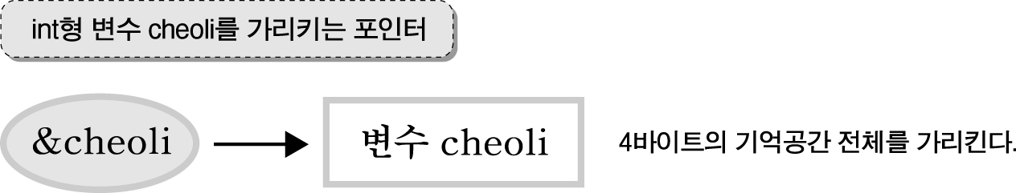
▶ 포인터는 특정 자료형을 가리킨다.
포인터에는 자신이 어떤 자료형으로부터 만들어졌는지에 대한
정보를 가지고 있다.
포인터 | 값 | 혈통에 대한 정보
&ch | 1245052 | “나는 char형 기억공간의 주소값이다!”
&in | 1245048 | “나는 int형 기억공간의 시작 주소값이다!”
&db | 1245040 | “나는 double형 기억공간의 시작 주소값이다!”
포인터가 특정 자료형에 대한 정보를 가지고 있다는 것을 간단히 표현할 때 “가리킨다”고 하고 화살표를 사용하여 그림을 그린다.

Slide 7

▶ 포인터를 사용하자(참조연산자)
포인터를 통해서 기억공간을 사용하기 위해서는 참조연산자(*)를 사용한다.
char ch;
int in;
double db;
*&ch = ‘P’;
*&in = 100;
*&db = 3.14;
printf(“변수 ch에 저장된 문자 : %c\n”, ch);
printf(“변수 in에 저장된 값 : %d\n”, in);
printf(“변수 db에 저장된 값 : %lf\n”, db);
// 포인터 &ch가 가리키는 기억공간에 ‘P’를 저장한다.
// 포인터 &in이 가리키는 기억공간에 100을 저장한다.
// 포인터 &db가 가리키는 기억공간에 3.14를 저장한다.
변수 ch에 저장된 문자 : P
변수 in에 저장된 값 : 100
변수 db에 저장된 값 : 3.140000

Slide 8

▶ 포인터를 사용하자(참조연산자)
“참조”는 기억공간 뿐만 아니라 기억공간에 저장된 값도 사용한다.
int a=100, b=0;
b = *&a; // 포인터 &a가 가리키는 기억공간의 값을 b에 대입한다.
printf(“b의 값 : %d\n”, b);
기억공간을 사용하는 것과 값을 사용하는 것은 대입연산자의 어디에 위치하느냐에 따라 결정된다.
int a=10, b=20;
*&a = *&b; // 변수 b에 저장된 값을 변수 a의 기억공간에 저장한다.
printf(“a의 값 : %d\n”, a); // a의 값은 20이 출력된다.

Slide 9
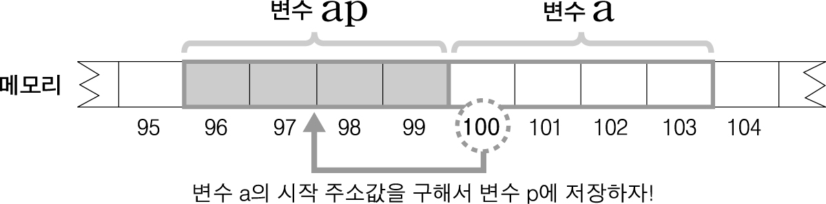
▶ 포인터를 저장하자(포인터변수)
포인터의 값 자체는 정수값이지만 가리키는 자료형에 대한 정보를 가지고 있으므로 정수형 변수에 저장할 수 없다.
int a;
int ap;
ap = &a;
// 포인터를 구할 변수
// 포인터를 저장할 변수
// a의 포인터를 구해서 ap에 저장한다.
직관적으로는 충분히 가능할 듯 하지만 컴파일에러가 발생한다.
error C2440: ‘=’ : cannot convert from ‘int *’ to ‘int’

Slide 10
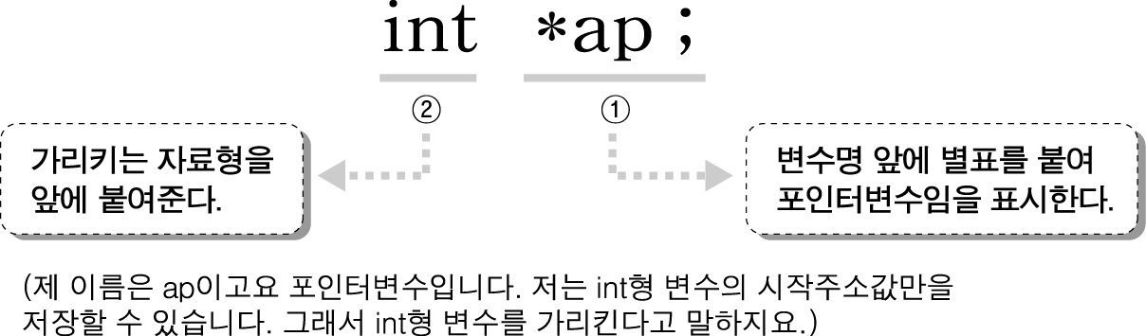
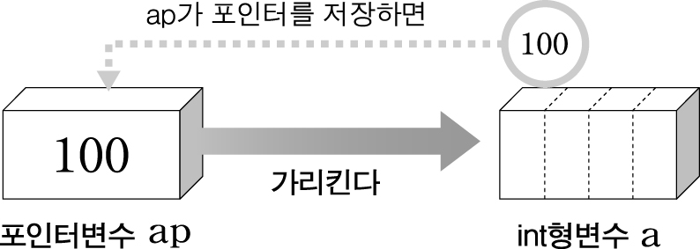
▶ 포인터를 저장하자(포인터변수)
포인터는 포인터가 가진 정보를 그대로 보존할 수 있도록 포인터변수에
저장해야 한다.
포인터변수는 변수명 앞에 ‘*’을 붙이고 가리키는 자료형을 앞에 적어준다.
- int형 변수의 포인터를 저장하는 포인터변수의 선언
포인터변수가 포인터를 저장하면 포인터와 마찬가지로 기억공간을 가리킨다.
int a;
int *ap;
ap = &a;

Slide 11
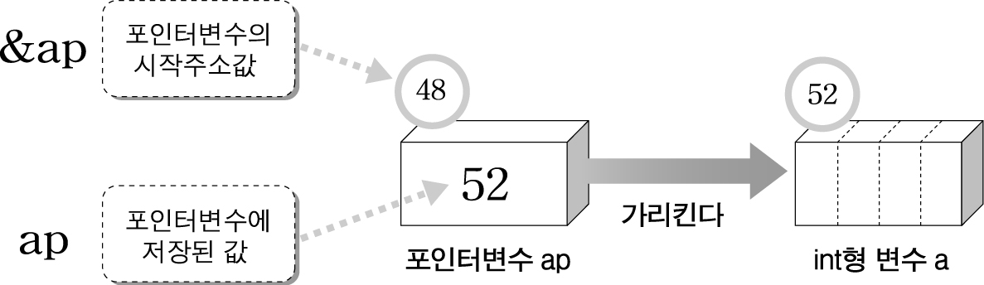
▶ 포인터변수를 사용한 참조
포인터를 저장한 포인터변수도 참조연산자로 그 것이 가리키는 기억공간 또는 그 기억공간의 값을 사용할 수 있다.
int a;
int ap = &a;
*ap = 10;
// int형 변수의 선언
// 포인터변수의 선언과 동시에 초기화, ap는 변수 a를 가리킨다.
// 포인터변수가 가리키는 기억공간에 10을 저장한다.
포인터변수도 하나의 변수이므로 주소연산자로 메모리에서의 위치를 구할 수 있다.
// int형 변수의 선언
// 포인터변수의 선언과 동시에 초기화, ap는 변수 a를 가리킨다.
// 변수 a의 시작주소값 출력
// 포인터변수 ap의 시작주소값 출력
int a;
int ap = &a;
printf(“ap에 저장된 값 : %u\n”, ap);
printf(“ap자체의 주소값 : %u\n”, &ap);

Slide 12
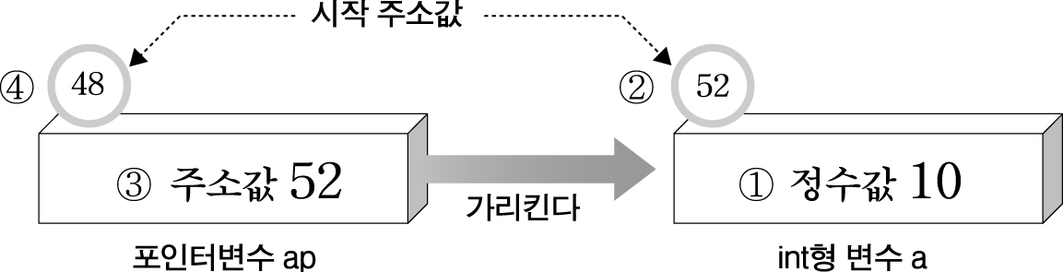
▶ 포인터 정리
int a = 10;
int *ap = &a;
// int형 변수 선언, 정수값 10으로 초기화
// int 포인터변수 선언, a의 시작주소값으로 초기화
printf(“%d”, a);
printf(“%d”, *ap);
printf(“%u”, &a);
printf(“%u”, ap);
printf(“%u”, &ap);
// ①번 출력, a에 저장된 정수값 10
// ①번 출력, ap가 가리키는 곳에 저장된 값 10
// ②번 출력, a의 시작주소값 52번지
// ③번 출력, ap에 저장된 주소값 52번지
// ④번 출력, 포인터변수 ap의 시작주소값 48번지

Slide 13
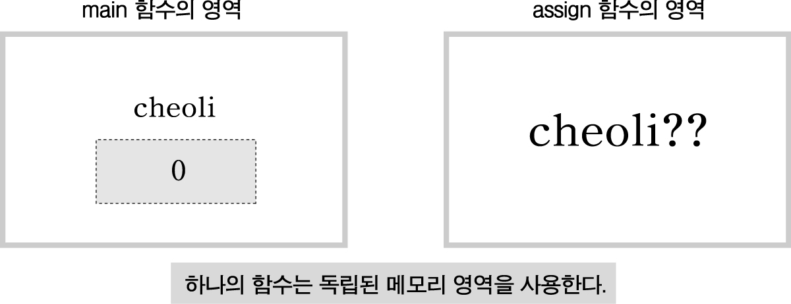
포인터의 필요성
함수들은 독립된 기억공간을 가지므로 다른 함수에 선언된 변수를
사용할 수 없다.
- assign함수를 호출하여 메인함수에 있는 cheoli변수에 값을 할당하는 예
#include <stdio.h>
void assign();
int main()
{
int cheoli=0;
assign();
printf("함수가 호출된 후에 cheoli에 저장된 값 : %d\n", cheoli);
return 0;
}
void assign()
{
cheoli=100;
}
함수가 호출된 후에 cheoli에 저장된 값 : 0

Slide 14
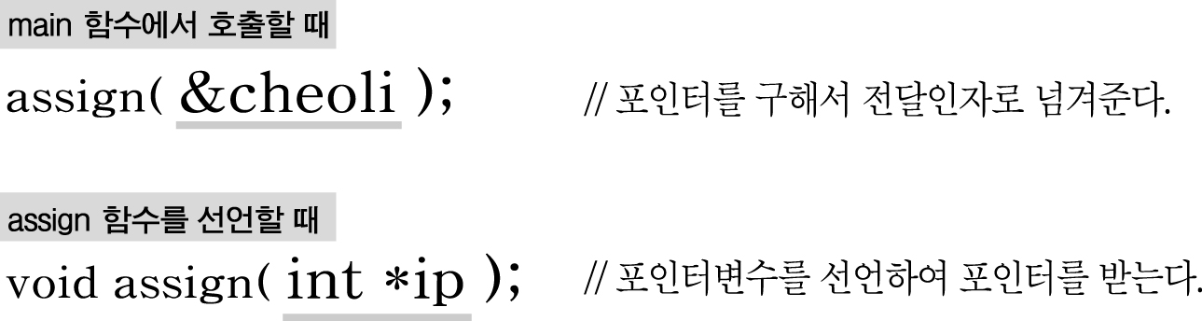
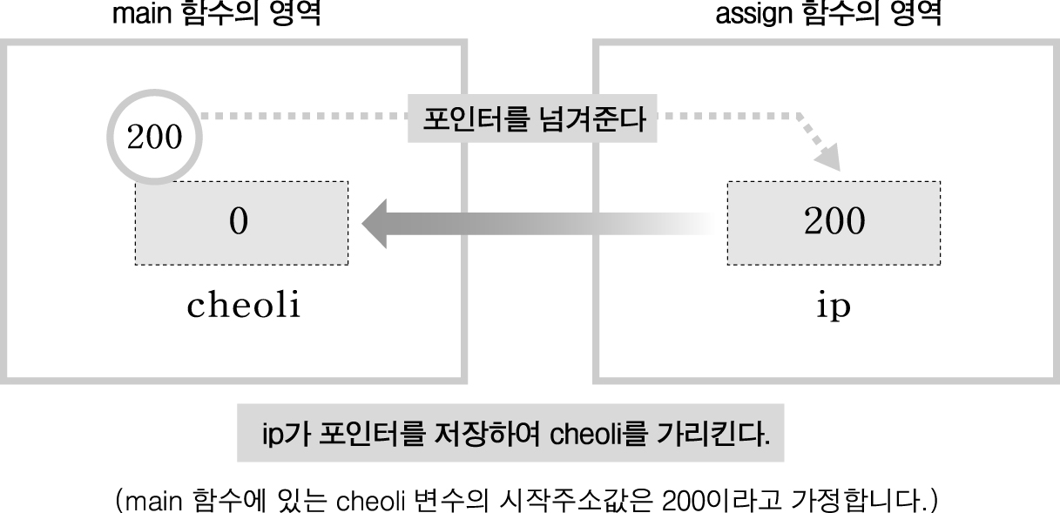
▶ 포인터로 다른 함수의 기억공간을 사용한다.
assign함수가 main함수의 cheoli변수를 사용하기 위해서는 메모리에서의
위치(포인터)를 알아야 한다.
#include <stdio.h>
void assign();
int main()
{
int cheoli=0;
assign(&cheoli);
printf("함수가 호출된 후에 cheoli에 저장된 값 : %d\n", cheoli);
return 0;
}
void assign(int *ip)
{
*ip=100;
}

Slide 15
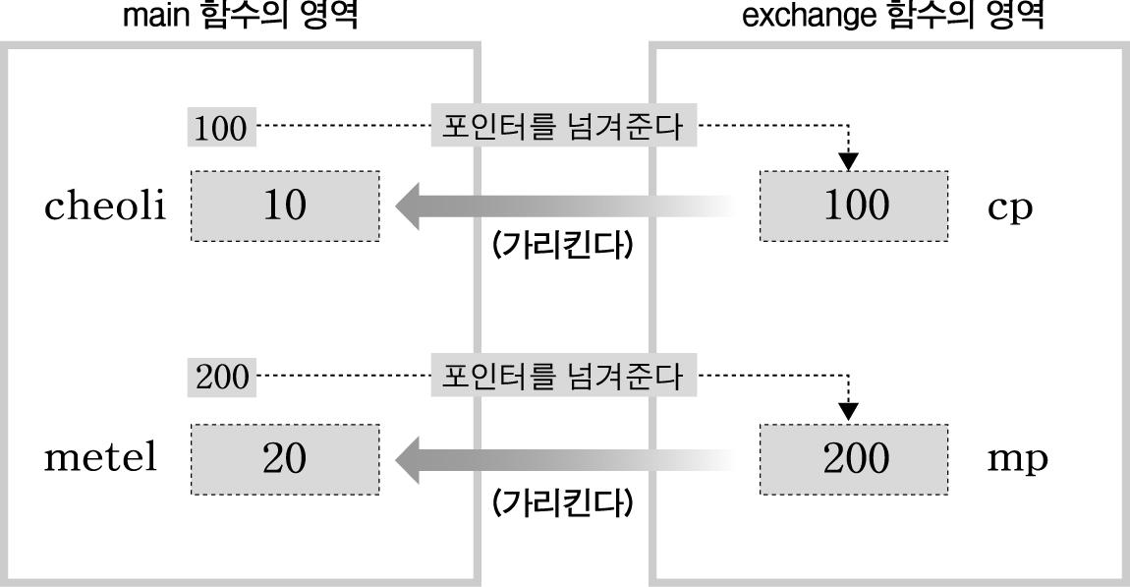
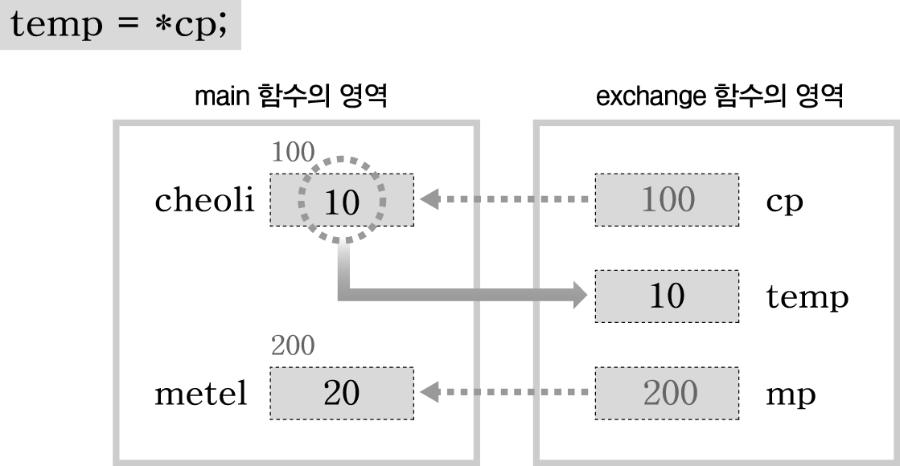
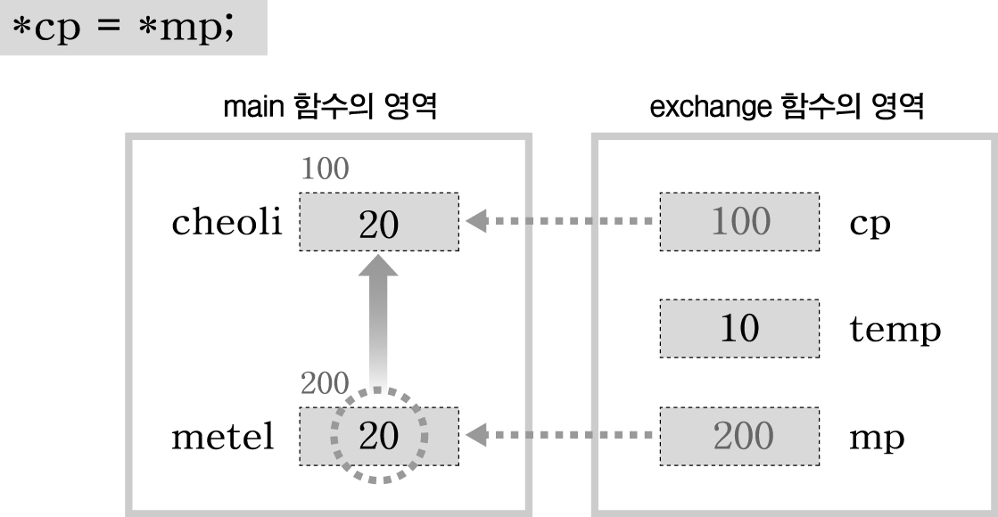
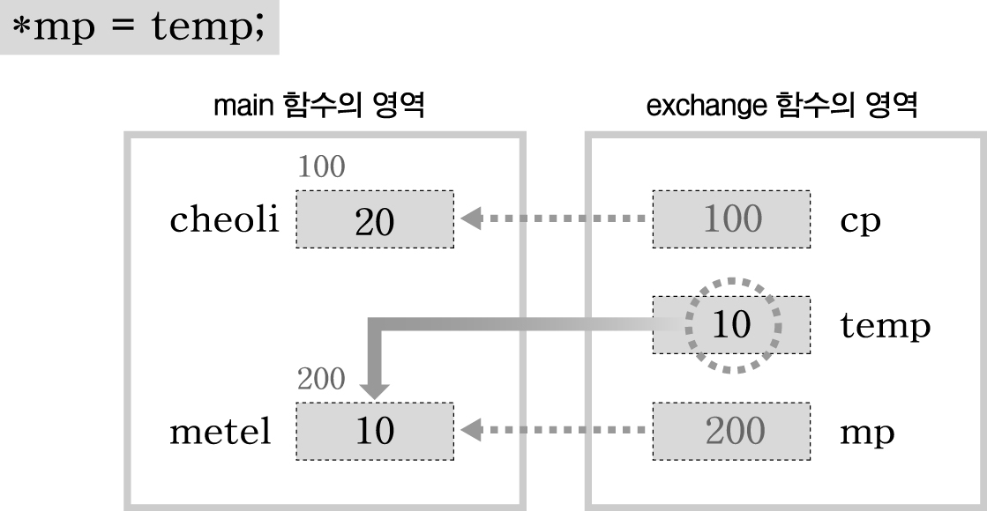
▶ 함수의 한계를 극복한다.
함수는 전달인자가 많아도 리턴되는 값은 오직 하나이다. 따라서 메인함수에 있는 두 변수의 값을 바꾸는 함수는 포인터를 사용해야 한다.
#include <stdio.h>
void exchange(int *, int *);
int main()
{
int cheoli=10, metel=20;
exchange(&cheoli, &metel);
return 0;
}
void exchange(int *cp, int *mp)
{
int temp;
temp=*cp;
*cp=*mp;
*mp=temp;
}

Slide 16
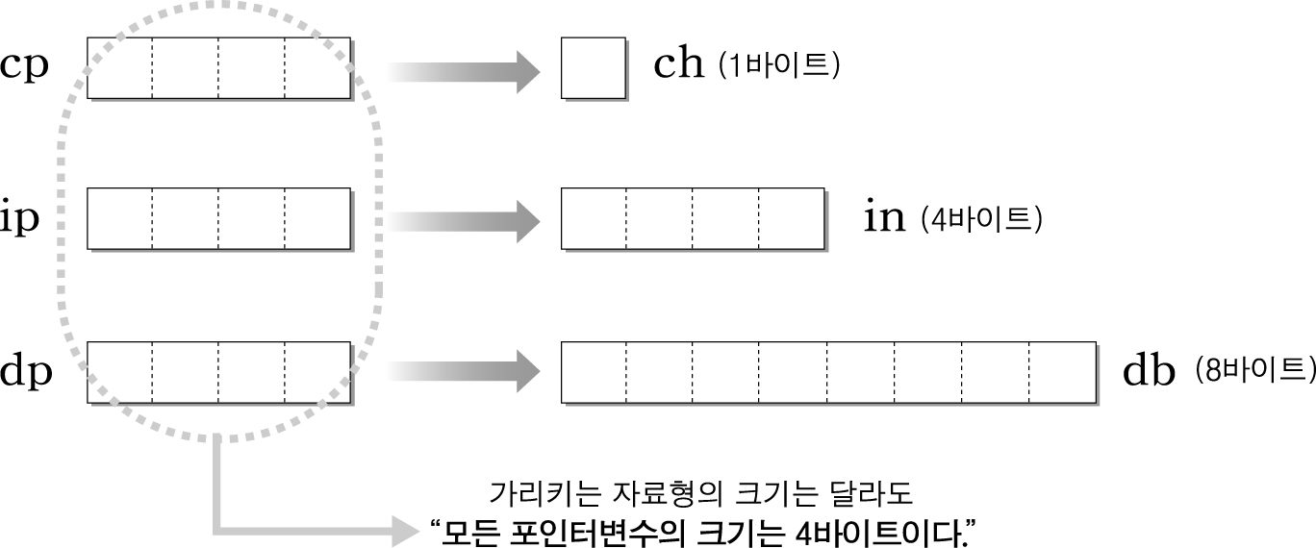
포인터에 관한 중요한 질문
포인터와 포인터변수의 크기는 몇 바이트인가?
- 컴파일러마다 다를 수 있으므로 sizeof연산자로 계산한다.
int in;
int *ip = &in;
printf(“int형 변수의 포인터의 크기 : %d\n”, sizeof(&in));
printf(“int형 변수를 가리키는 포인터변수의 크기 : %d\n”, sizeof(ip));
- 포인터와 포인터변수의 크기는 가리키는 자료형과는 관계없이 항상 같다.
char ch;
int in;
double db;
char *cp = &ch;
int *ip = &in;
double *dp = &db;
printf(“%d, %d, %d\n”,
sizeof(cp), sizeof(ip), sizeof(dp));
printf(“%d, %d, %d\n”,
sizeof((*cp), sizeof(*ip), sizeof(*dp));
// 결과는 4, 4, 4
// 결과는 1, 4, 8

Slide 17
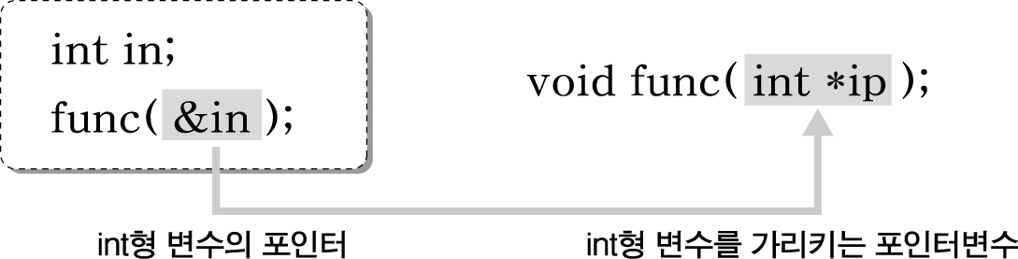
포인터에 관한 중요한 질문
포인터와 포인터변수는 자동 형변환이 가능한가?
- 기본자료형은 자동형변환이 가능하나 포인터(변수)는 불가능하다.
(형변환 연산자를 사용한 명시적 형변환은 가능하다.)
int *ip;
double db=6.5;
ip=&db;
// int형 변수를 가리키는 포인터변수
// double형 변수
// double형 변수의 포인터를 int형 포인터변수에 대입
컴파일 에러
error C2440: ‘=’ : cannot convert from ‘double *’ to ‘int *’
자동 형변환이 가능하다면 정수값이 저장된 기억공간에서 실수값을
참조하는 오류를 범하게 될 것이다.
포인터의 형변환 규칙은 함수의 전달인자와 매개변수 사이에도 적용된다.

